Slide 1
Ingresar a www.sadmatanza.com

Slide 2
Clickear en Secretaria 2

Slide 3
Bajar hacia el final de la página hasta Gestión Escolar

Slide 4
Clickear en Gestión Escolar

Slide 5
Clickear en ALUMNO

Slide 6
Para formalizar su inscripción clickear en Registro de alumnos por primera vez

Slide 7
Llenar con los datos personales

Slide 8
Al finalizar clickear en Salvar los Cambios. Chequear arriba si salta un mensaje indicando que falta completar algún campo.

Slide 9
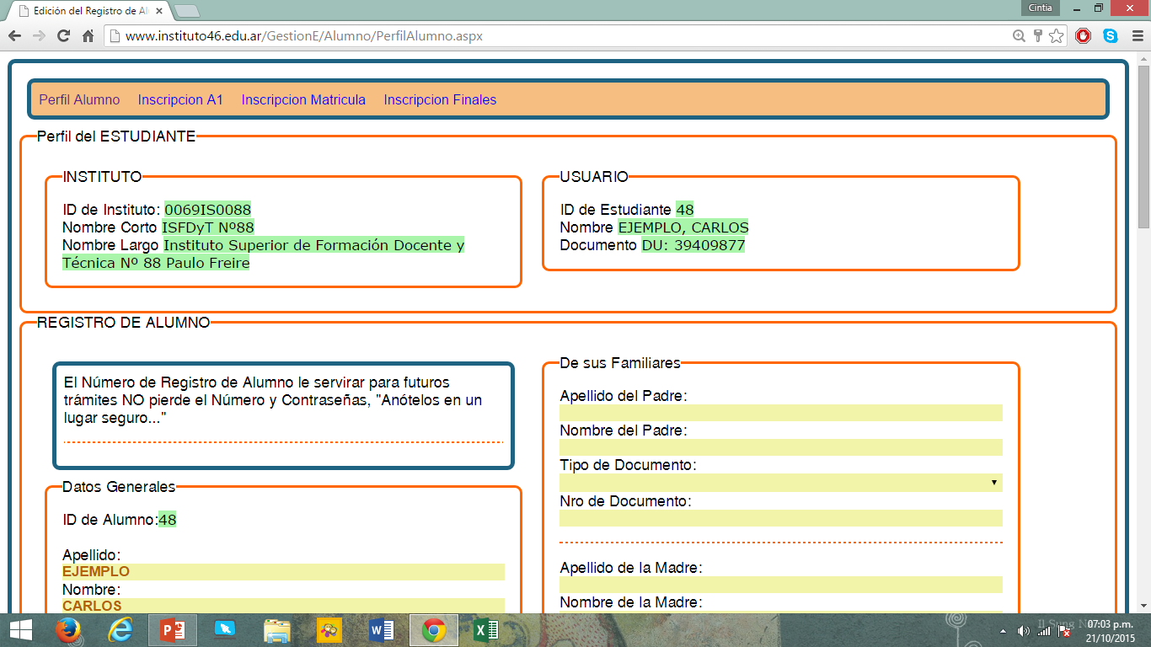
Al salvar los cambios aparecerá en la parte superior de la pantalla el USUARIO y la ID de estudiante. Es importante que guarden esta información. Recomendamos imprimir la pantalla y pegar en la libreta de estudiante.

Slide 10
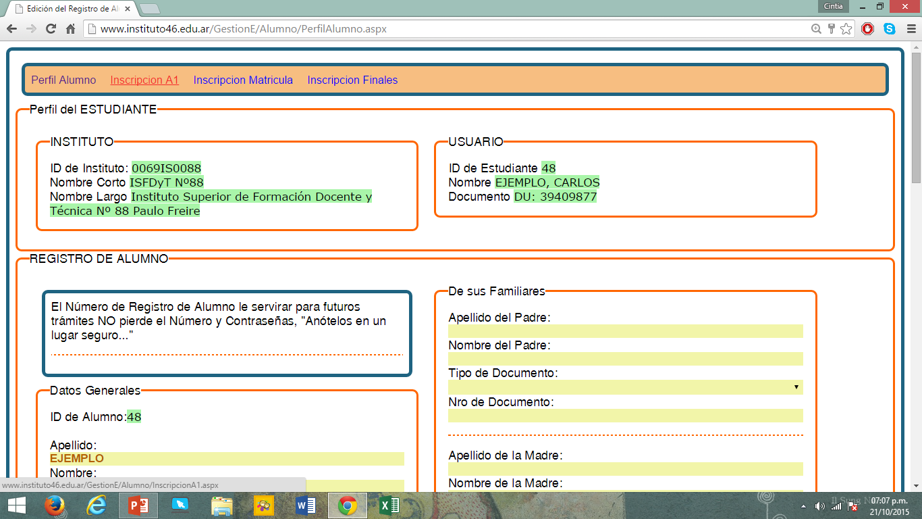
Hacer click en Inscripción A1 en el menú que está en la parte superior de la pantalla

Slide 11
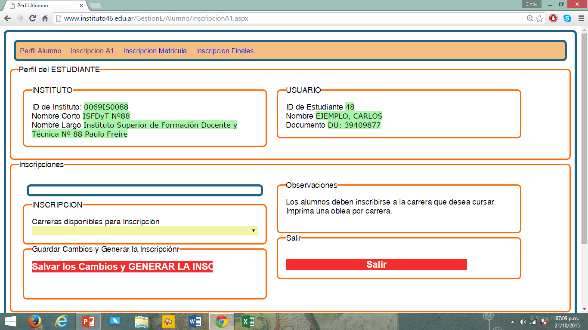
Se abrirá la pantalla para inscribirse a la carrera

Slide 12
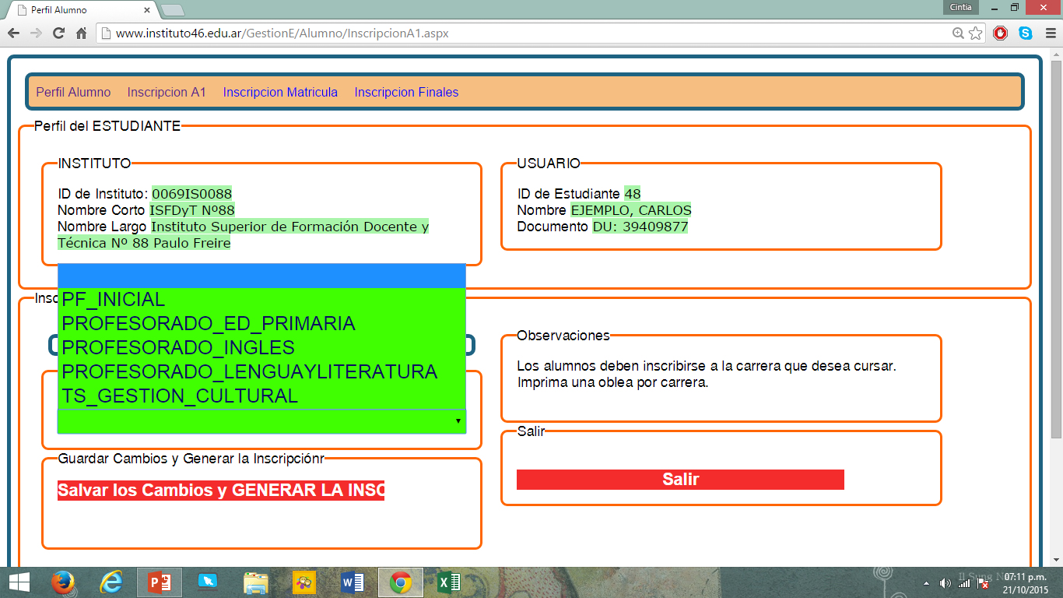
Se desplegará un menú con todas las carreras que se dictan en el Instituto. Seleccionar la carrera que corresponde

Slide 13
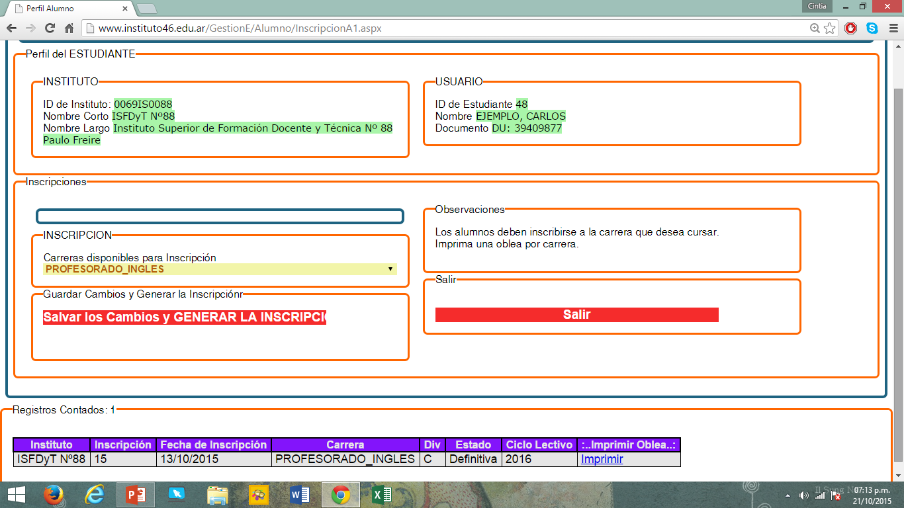
Debe aparecer en la parte inferior de la pantalla el registro de la carrera donde se inscribió. Hacer click en Salvar los cambios . Se puede imprimir la constancia de inscripción

Slide 14
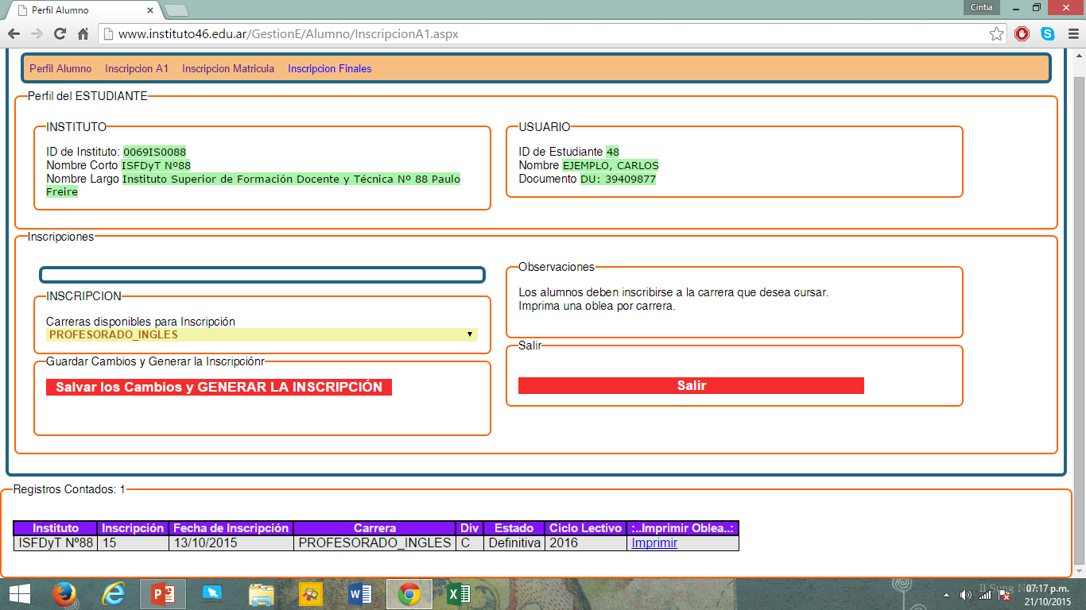
Después de Salvar los cambios clickear en Inscripción matrícula para inscribirse a las materias.

Slide 15
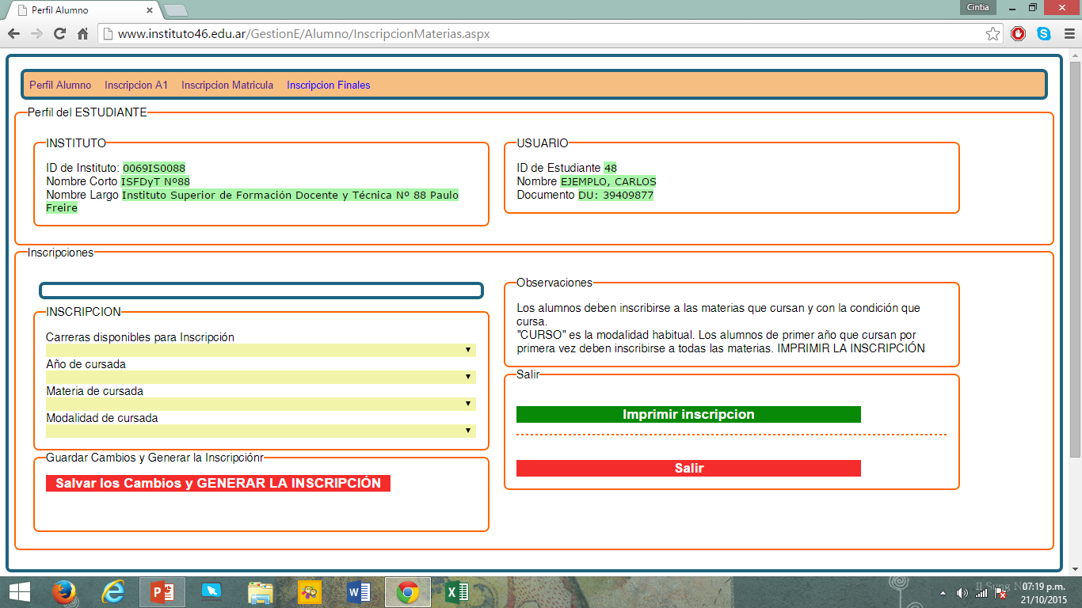
Aparecerá la pantalla donde se puede realizar la inscripción

Slide 16
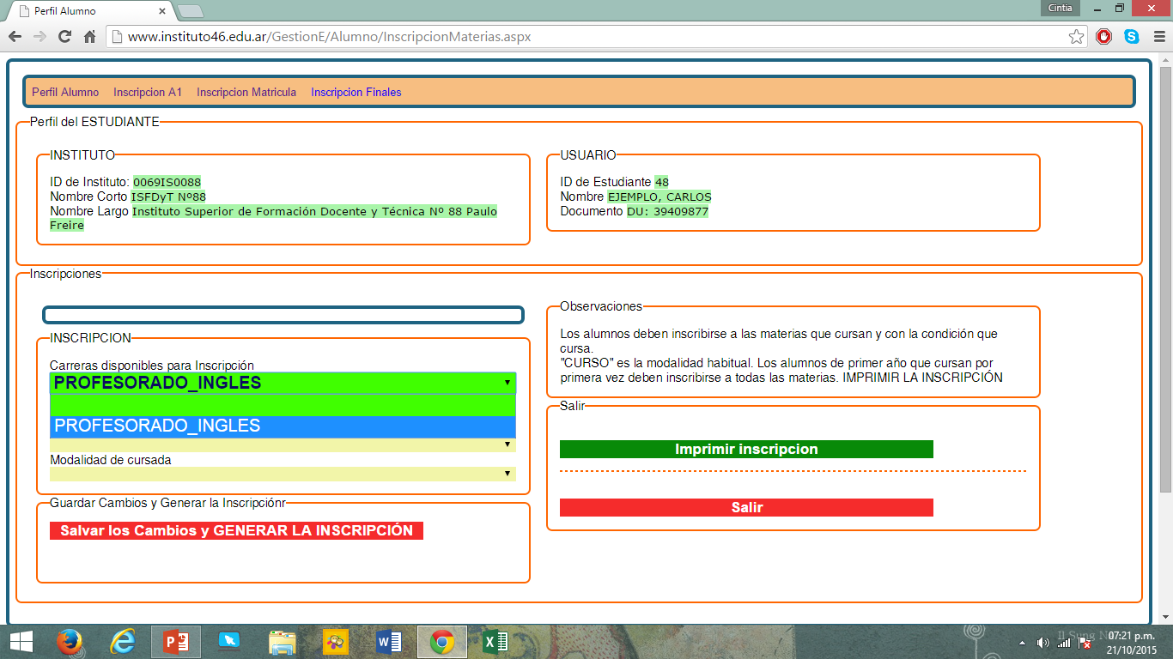
Sólo aparecerán como disponibles la/s carrera/s en las que se encuentran inscriptos

Slide 17
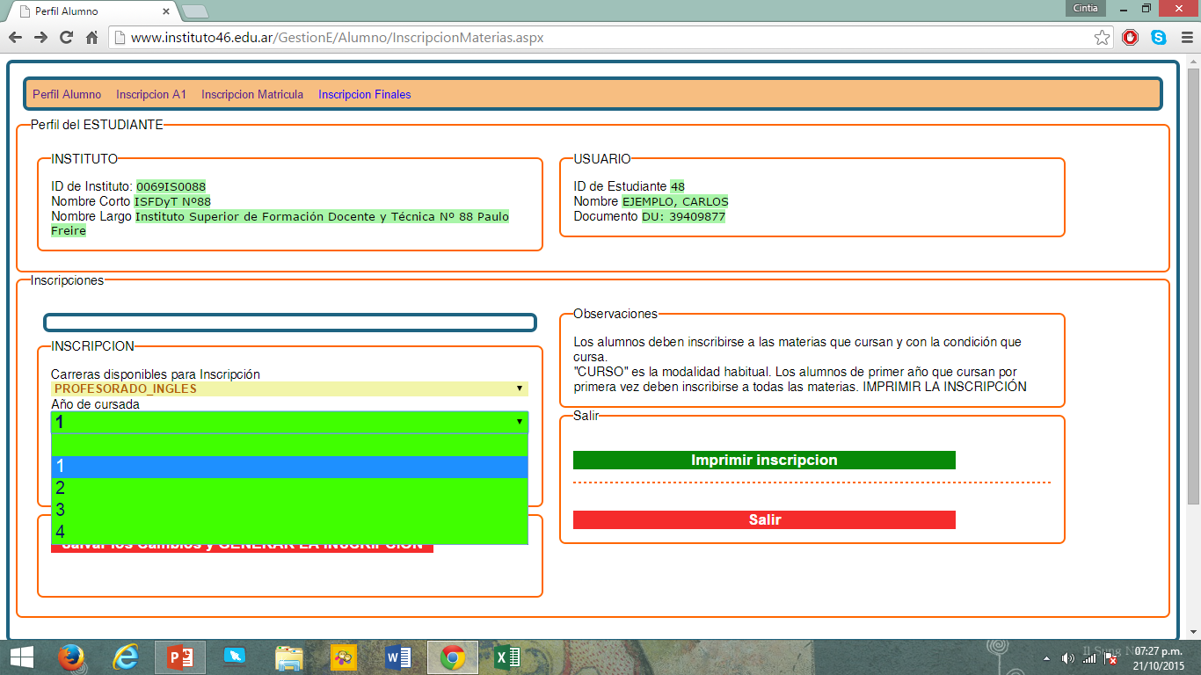
Elegir el año al que corresponde la asignatura en la que piensa inscribirse

Slide 18
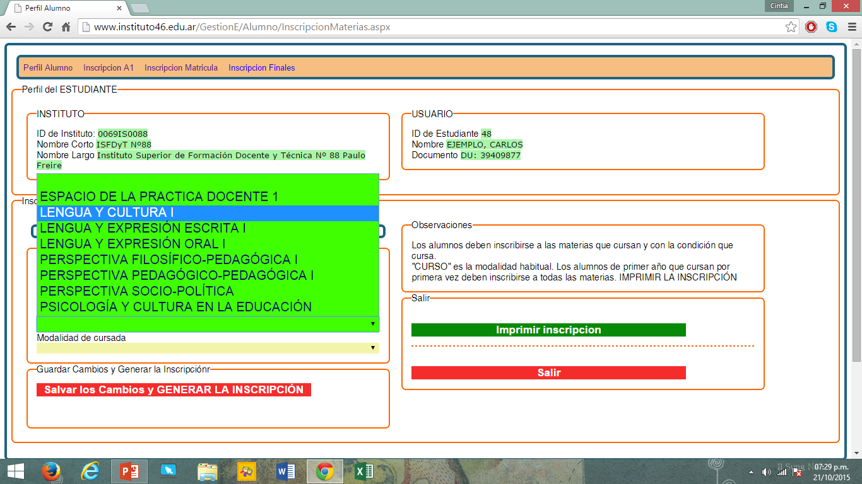
Elegir la materia que corresponde la asignatura en la que piensa inscribirse. Tener en cuenta que se puede inscribir de a una materia por vez.

Slide 19
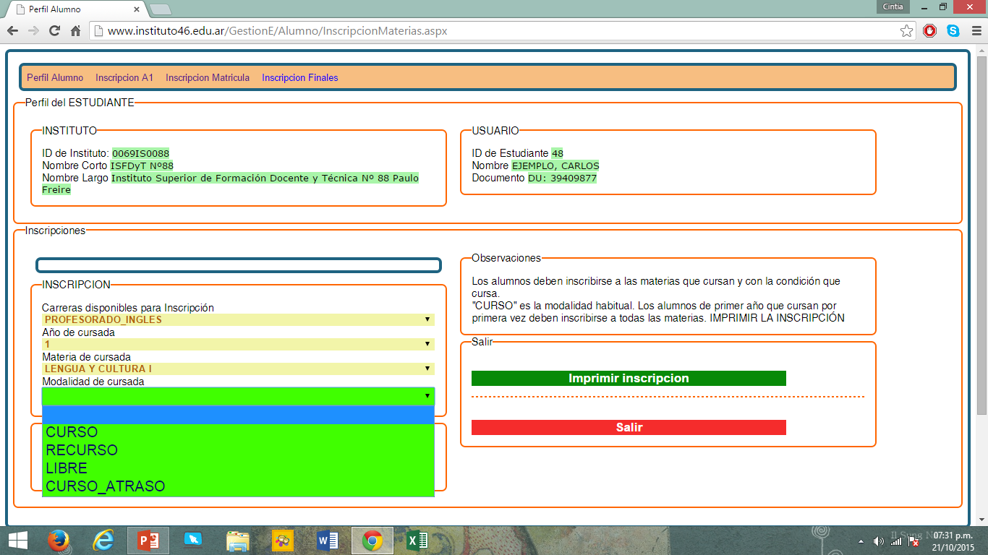
Elegir la modalidad de cursada teniendo en cuenta:
CURSO: Cursa por primera vez con sus compañeros de cohorte
RECURSO: Cursó alguna vez pero no aprobó cursada
LIBRE: rinde libre en diciembre y/o marzo.
CURSO ATRASO: cursa por primera vez pero no con su grupo de cohorte.

Slide 20
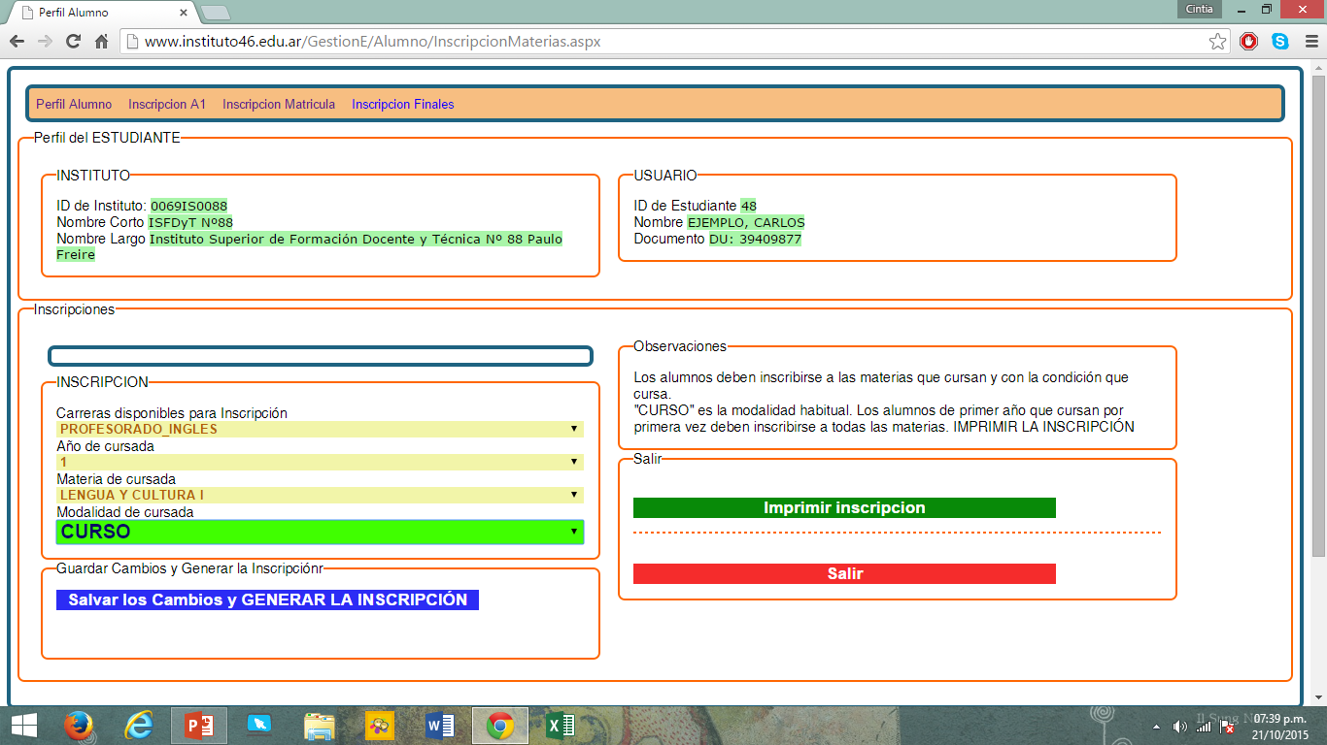
Clickear en Salvar los Cambios y GENERAR LA INSCRIPCIÓN. Este proceso es necesario por cada una de las asignaturas en las que se inscribe.

Slide 21
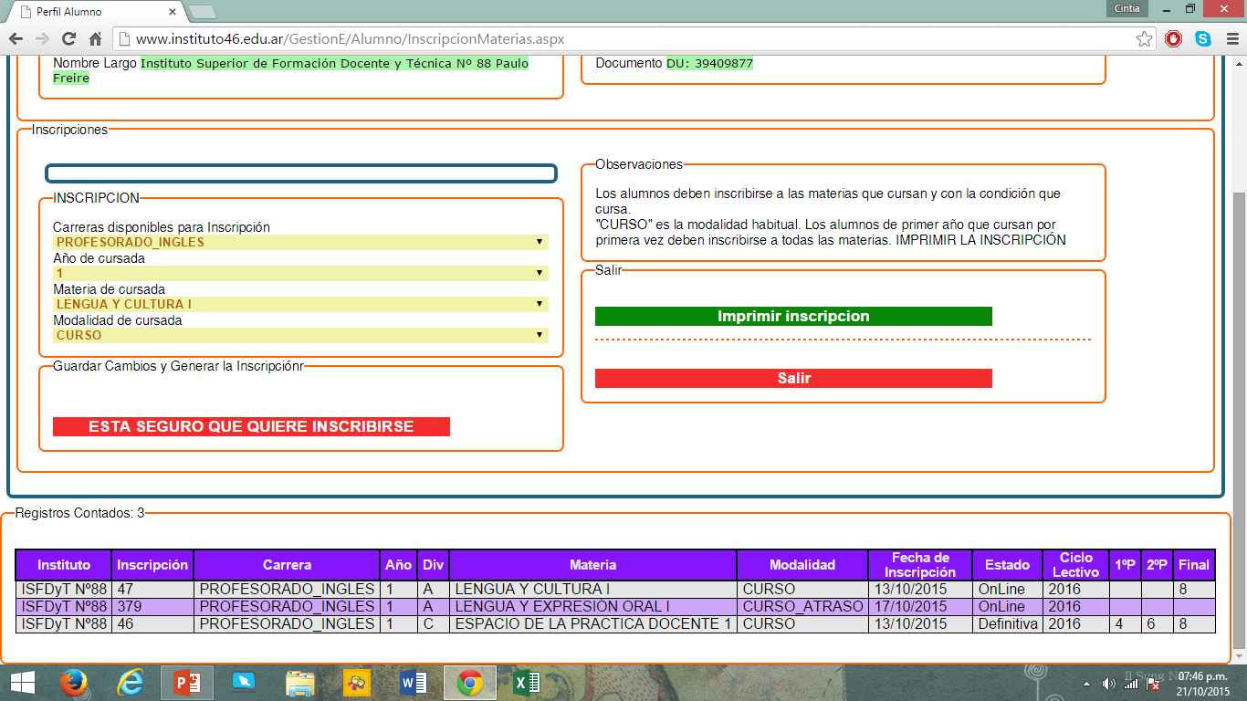
En la parte inferior de la pantalla aparecerán las asignaturas en las que se va inscribiendo

